Slide 1
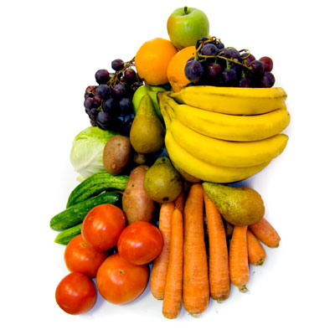
Презентация для детей младшего дошкольного возраста
ЧУДО - ОВОЩИ
Гришина Елена Владимировна
воспитатель МБДОУ ДС №7 «Ягодка»
пгт. Джубга МО Туапсинский район

Slide 2
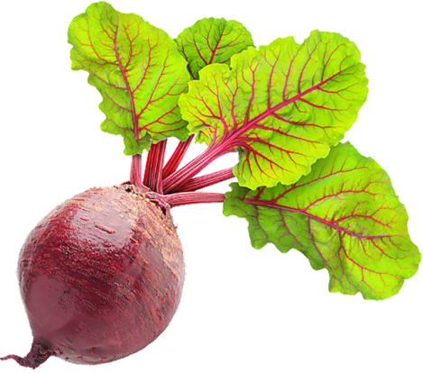
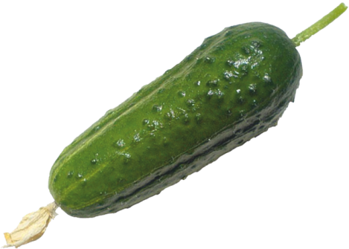
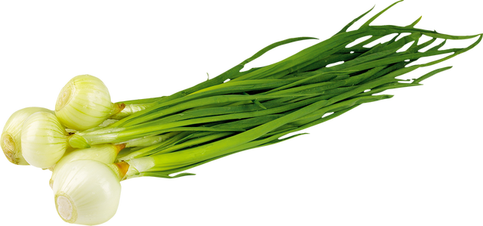
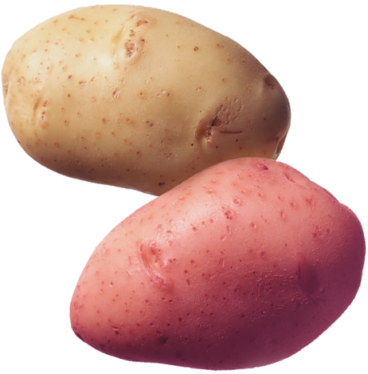
Огурец найди и скорее покажи!
Notes:
В огороде растут,
И на грядках спеют,
Овощ нужный отыскать
Мы с тобой сумеем!

Slide 3
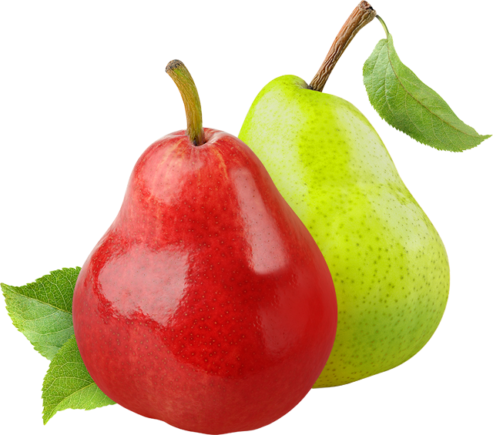
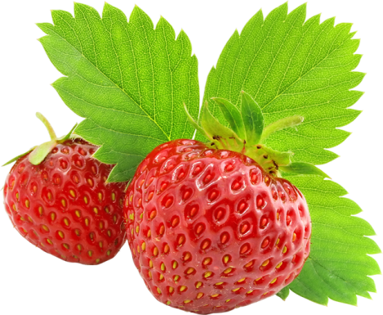
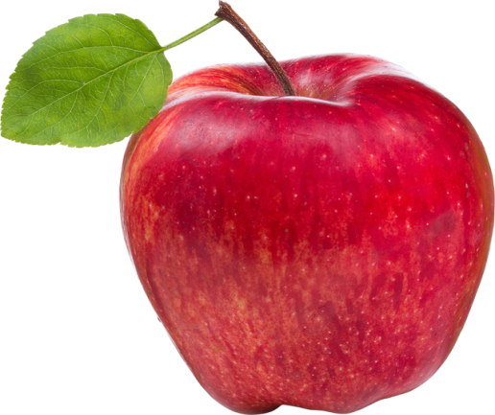
Найди овощ!
Notes:
В огороде, да на грядке
Урожай у нас в порядке,
Спеет много овощей,
Их собрать скорей успей!

Slide 4
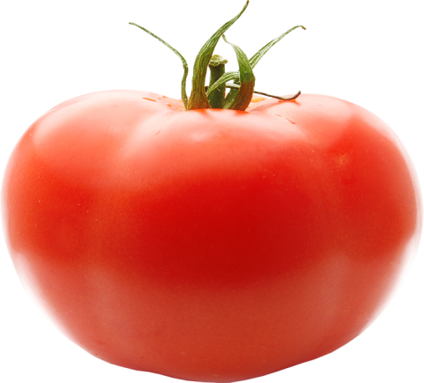
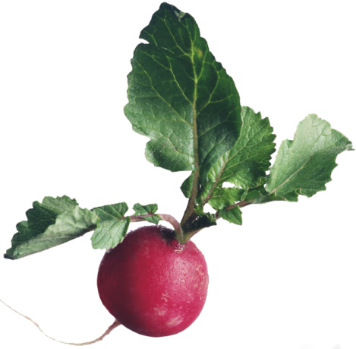
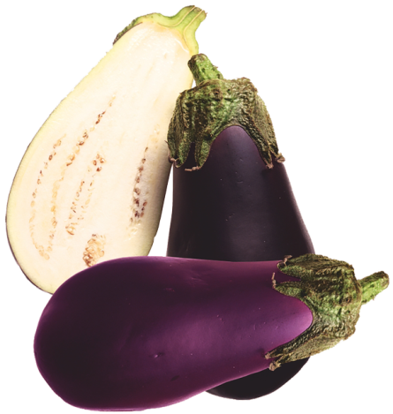
Найди красные овощи
Notes:
Урожай мы собирали.
И, по цвету разбирали –
Где зелёный, жёлтый плод?
Красный овощ кто найдёт?

Slide 5

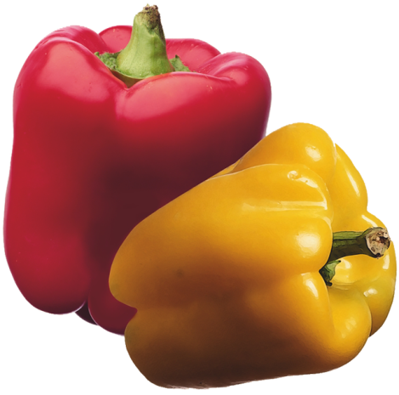
Выбери овощи круглой формы
Notes:
Урожай мы собирали,
Много овощей набрали!
Их с фигурами сравним,
Форму мы определим!

Slide 6
Найди овощи, которые «прячутся» в земле
Notes:
В огороде урожай, но его не видно…
Я хотел его собрать, мне теперь обидно,
Видно, спрятались в земле овощи на грядке,
Чтоб найти их поскорей, я возьму лопатку!

Slide 7
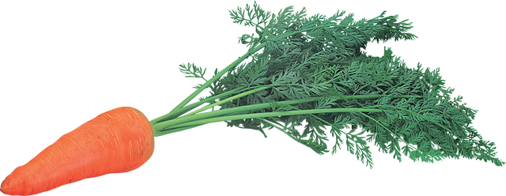
Найди овощи, которые растут на кустах
Notes:
В огород я свой пойду,
Много овощей найду,
На кустах там урожай –
Не ленись, а собирай!

Slide 8
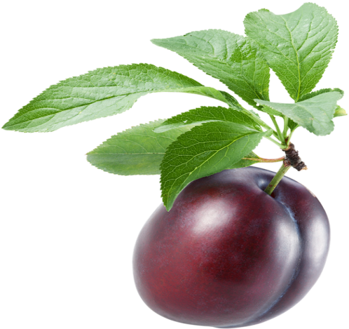
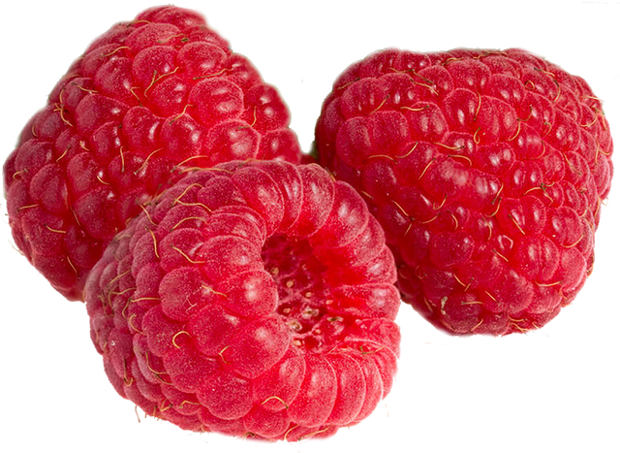
Помоги внучатам, подскажи – из чего они должны сварить суп?
Notes:
На обед спешили к бабушке внучата,
Ей помочь хотели добрые ребята –
Овощей набрали, вкусный суп сварили,
Бабушку любимую супом угостили!

Slide 9
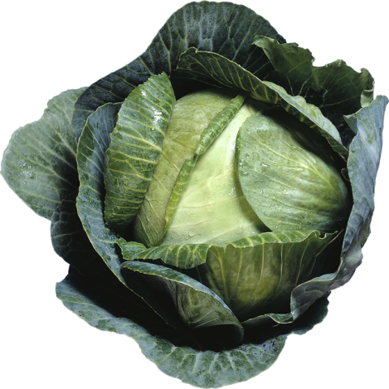

О каком овоще говорится в загадке?
Notes:
Оранжевая девица.
Спряталась в темнице,
Корень в землю опустила,
Косу сверху распустила!

Slide 10
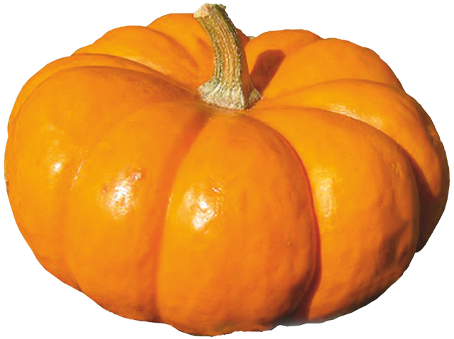
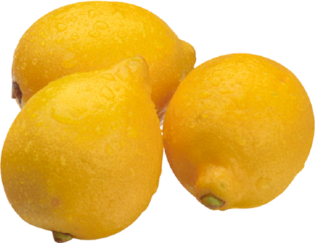
О каком овоще говорится в загадке?
Notes:
И полезна, и вкусна,
Очень велика она,
Огородов всех царица
Эта рыжая девица!

Slide 11
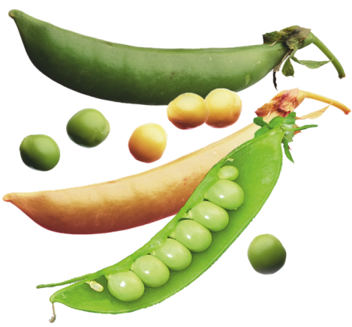

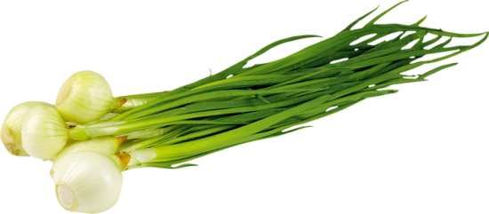
О каком овоще эта загадка?
Notes:
Дружно в домике зелёном живут братцы, поживают,
Этих братьев круглобоких на прогулку не пускают,
Только домик пожелтеет, вытянется и поспеет -
Братцы дружно выбегают, кто поспеет, тот успеет!

Slide 12

Найди среди овощей самый маленький овощ
Notes:
На грядке наши овощи растут и быстро спеют,
Становятся большими, и их бока толстеют,
Но есть одна малютка - румяна и красна,
И хоть поспела тоже, но так мала она!

Slide 13
Какой овощ самый мягкий?
Notes:
Был зелёный, долго спел,
Покраснеть к столу успел,
Очень мягок он, смотри -
Соком брызжет изнутри.

Slide 14
Какие овощи надели на себя много «одёжек»?
Notes:
Эти овощи поспели,
Слишком много шуб надели,
До серединки чтоб добраться,
Придётся очень постараться!

Slide 15
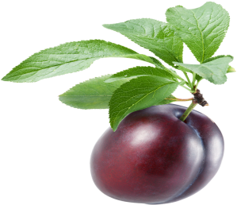


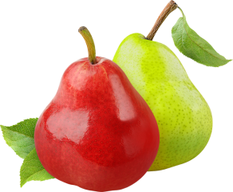
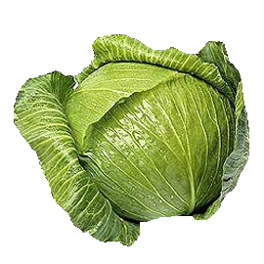






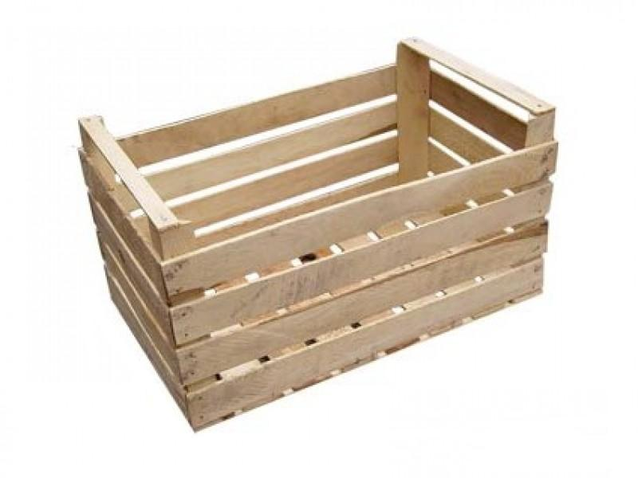
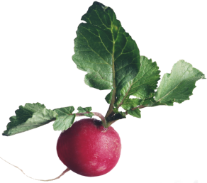
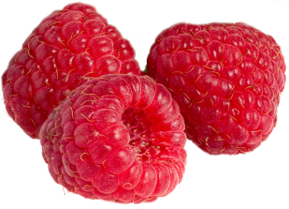
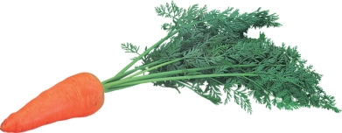
Собери овощи
Notes:
Молодцы! Замечательно справились с заданием! Собрали все овощи в ящик.

